Slide 2
Проект «Сказка в гости к нам пришла».
Группа «Подсолнушки».
создала Мариненко Л.Н.

Slide 3
Проект «Сказка в гости к нам пришла».
Группа «Подсолнушки».
создала Мариненко Л.Н.

Slide 4
Полное название проекта: «Сказка в гости к нам пришла».
Автор проекта: Мариненко Л.Н.
Продолжительность проекта: краткосрочный, 1 неделя.
Тип проекта: познавательно-творческий, групповой.
Участники проекта: дети средней группы, воспитатели, родители.
Возраст детей: 4-5 лет
создала Мариненко Л.Н.

Slide 5
Актуальность: Сказка - необходимый элемент духовной жизни ребёнка. Входя в мир чудес и волшебства, ребёнок погружается в глубины своей души. Русские народные сказки, вводя детей в круг необыкновенных событий, превращений, происходящих с их героями, выражают глубокие моральные идеи. Они учат доброму отношению к людям, показывают высокие чувства и стремления. Встреча детей с героями сказок не оставит их равнодушными. Желание помочь попавшему в беду герою, разобраться в сказочной ситуации – всё это стимулирует умственную деятельность ребёнка, развивает интерес к предмету. В результате сопереживания у ребёнка появляются не только новые знания, но и самое главное - новое эмоциональное отношение к окружающему: к людям, предметам, явлениям.

Slide 6
Проблема значимая для детей, на решение которой направлен проект:
К сожалению, на сегодняшний день, наши дети воспитываются не на сказках, а на современных мультфильмах. У большинства родителей нет времени сесть с ребенком и почитать книгу. Детские психологи считают это большим упущением взрослых в воспитании своих детей. Анкетирование родителей и опрос детей нашей группы показали, что дома чтению детских книг уделяется очень мало времени, и некоторые родители даже не могут назвать русские народные сказки. А ведь на самом деле сказка представляет собой одно из самых древних средств нравственного, эстетического воспитания, а так же формируют поведенческие стереотипы будущих членов взрослого общества. Поэтому мы решили уделить немного больше времени именно русским народным сказкам в развитии и воспитании наших детей

Slide 7
Краткое содержание проекта:
1 этап Подготовительный
-вызвать интерес детей и родителей к выбранной теме проекта;
-анкетирование родителей;
-предложить детям принести в группу из дома любимые русские народные сказки;
-рассматривание иллюстраций русских народных сказок;
-оформление книжного уголка в группе;
-оформление уголка для родителей по русским народным сказкам;
-подбор наглядно-дидактического материала

Slide 8
2 этап Основной
-реализация плана проекта с детьми, родителями, педагогами;
-рассматривание иллюстраций русских народных сказок;
-чтение и рассказывания русских народных сказок, беседа по прочитанной сказке;
-беседа с детьми «Что такое сказка?»
-проведение настольно-печатных, дидактических, словесных игр;
-выставка рисунков на тему: «Мой любимый сказочный герой»;
-отгадывание загадок по сказкам;
-лепка «Колобок»;
-создание картотеки русских народных сказок;
-драматизация сказок;
-показ настольного театра.

Slide 9
3 этап Заключительный
-подведение итогов проектной деятельности;
-оформление пальчикового театра по сказкам;
-показ театрализованной сказки;
-составление рекомендаций;

Slide 10
Результат:
Детям была интересна и близка тематика проекта, поэтому дети с удовольствием принимали участие во всех мероприятиях; любят слушать сказки в исполнении педагога; с удовольствием рассматривают иллюстрации в книгах. В самостоятельной игровой деятельности разыгрывают знакомые сказки с помощью игрушек, различных видов театра; некоторые воспитанники придумывают новые, свои сказки. Дети стали дружнее; чаще приходят друг другу на помощь.
Родители поддержали педагогов, проявили инициативу и творчество в изготовлении тематического альбома «Герои наших любимых сказок»(совместно с детьми) ; приняли активное участие в наполнении развивающей среды в группе, в обсуждении вопросов о детском чтении.

Slide 11
Таким образом, проделанная в ходе проекта работа, дала положительный результат не только в познавательном, речевом, но и в социальном развитии детей; а так же способствовала возникновению интереса и желания у родителей принять участие в проекте «Сказка в гости к нам пришла»; сблизила детей, родителей и педагогов нашей группы.

Slide 12
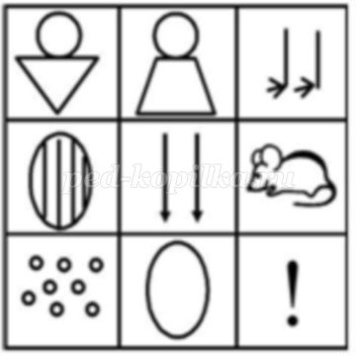
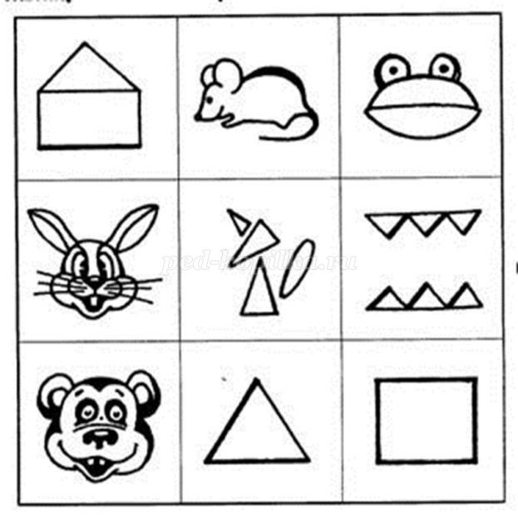

Slide 13
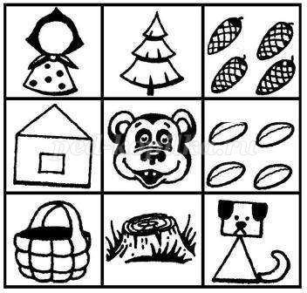
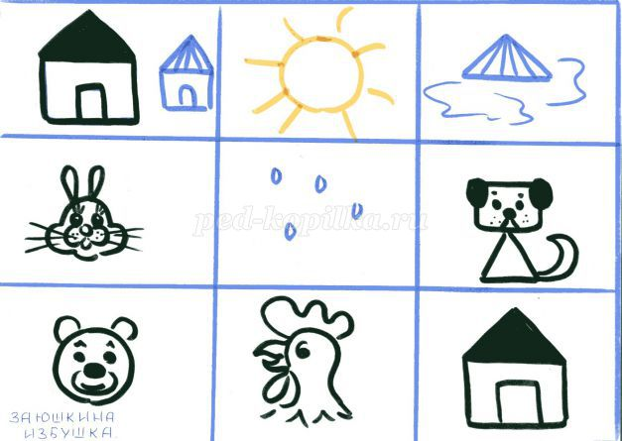

Slide 16
Анкета для родителей "СКАЗКА В ЖИЗНИ ВАШЕГО РЕБЕНКА"
№ | ВОПРОСЫ | Да | % | Нет | %
1 | Часто ли Вы рассказываете своему ребенку сказку?
2 | Просит ли ваш ребенок читать сказку несколько раз?
3 | Есть ли Любимая сказку у Вашего ребенка?
4 | Придумываете ли вы сказку для вашего ребенка?
5 | После чтения сказок, обсуждаете ли Вы содержание сказки?
6 | Знаете ли вы что сказка носит воспитательный характер?
7 | Затрудняетесь ли вы ответить чему учит сказка?

Slide 17
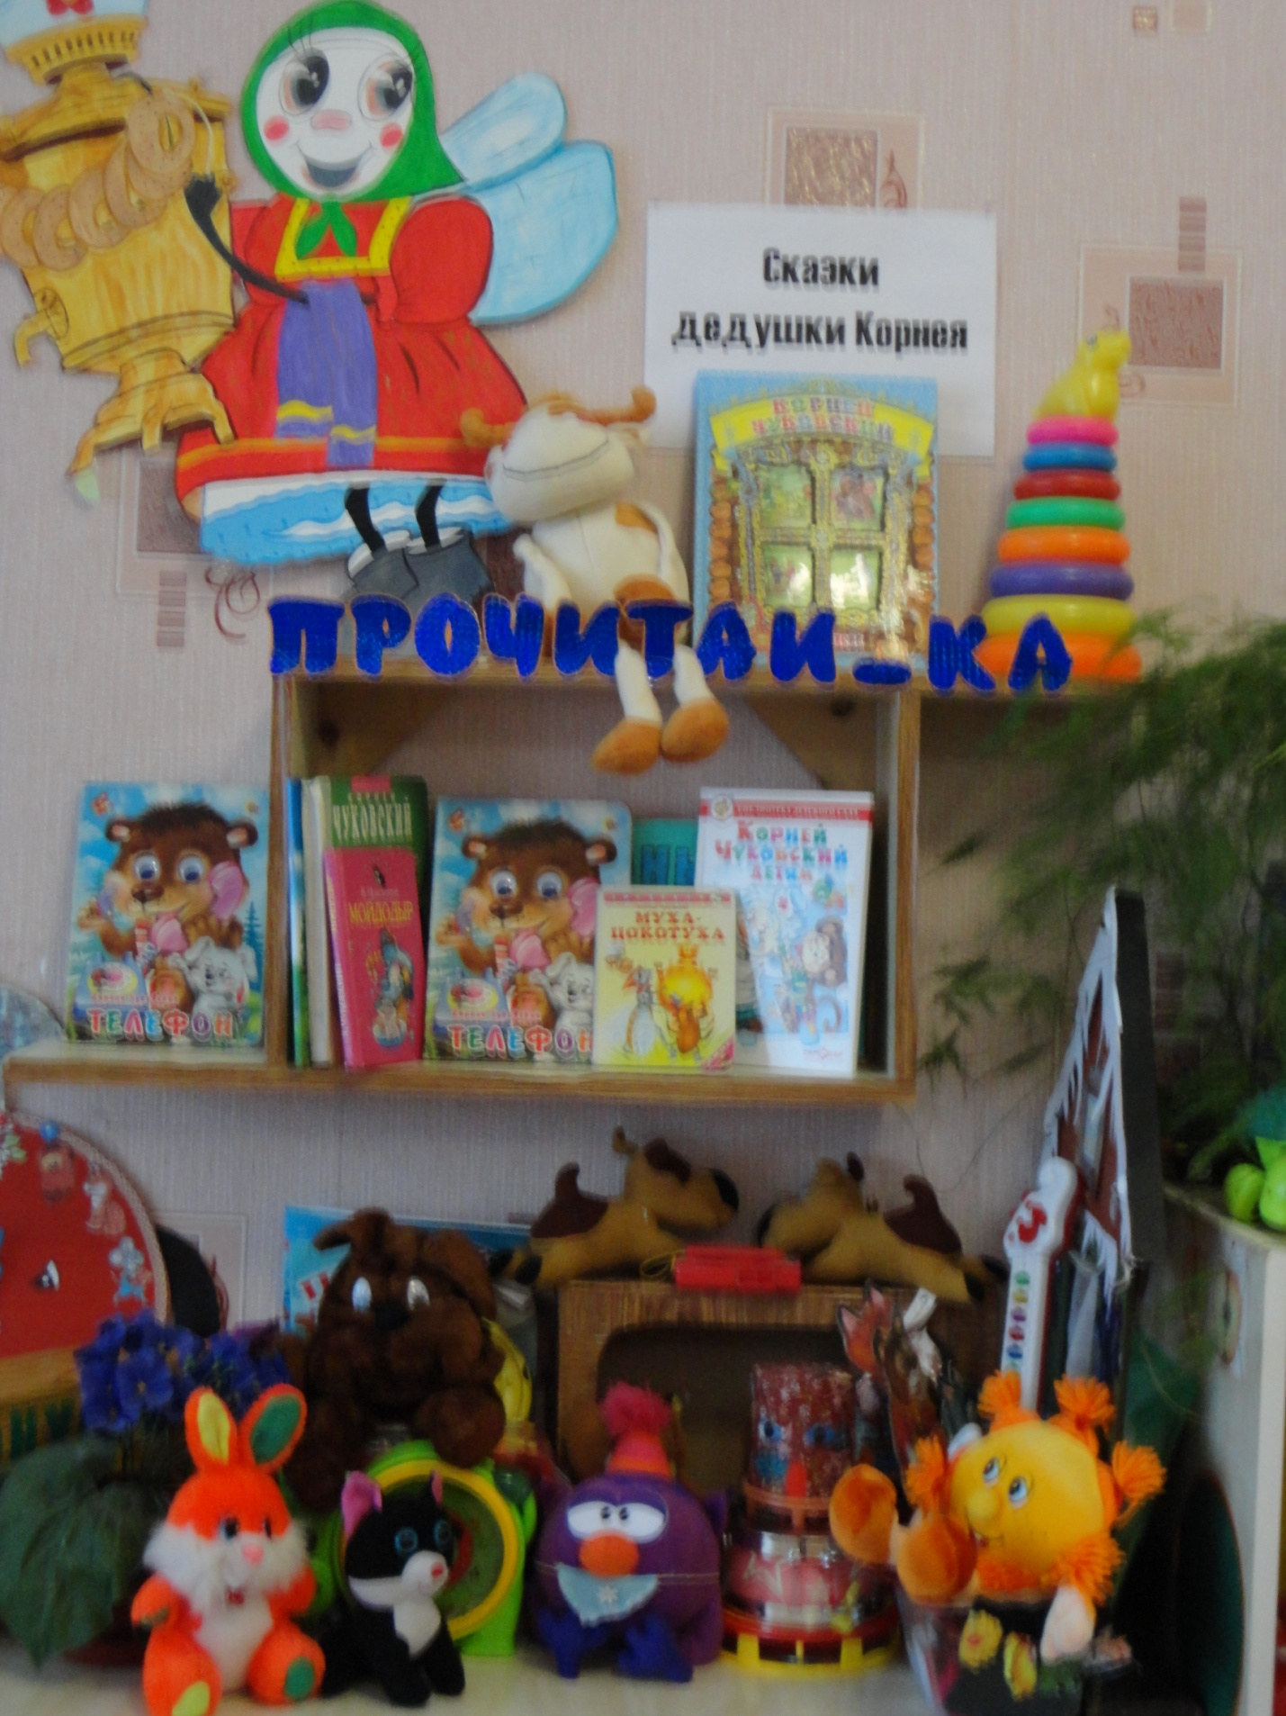
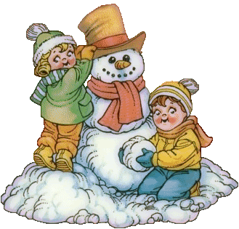

Slide 18
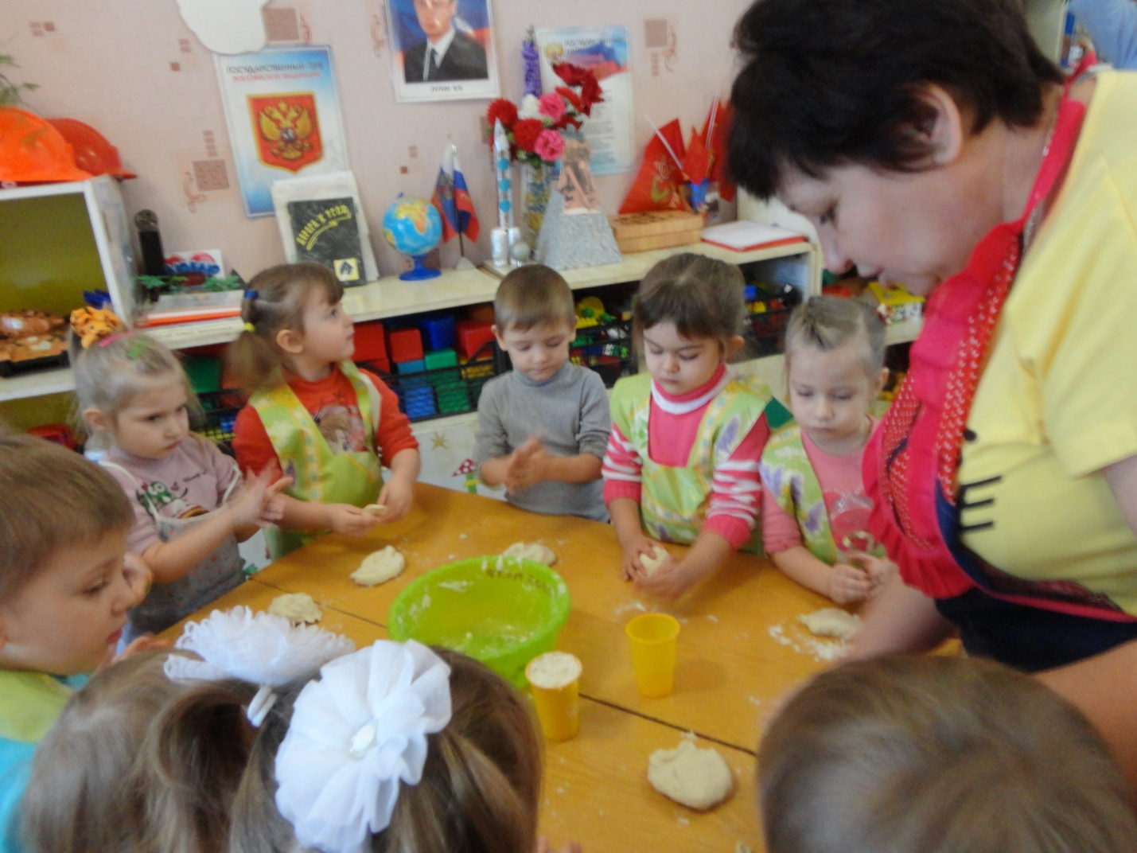
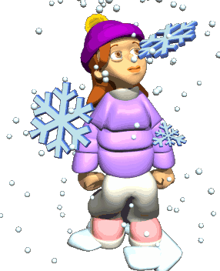
проект

Slide 19
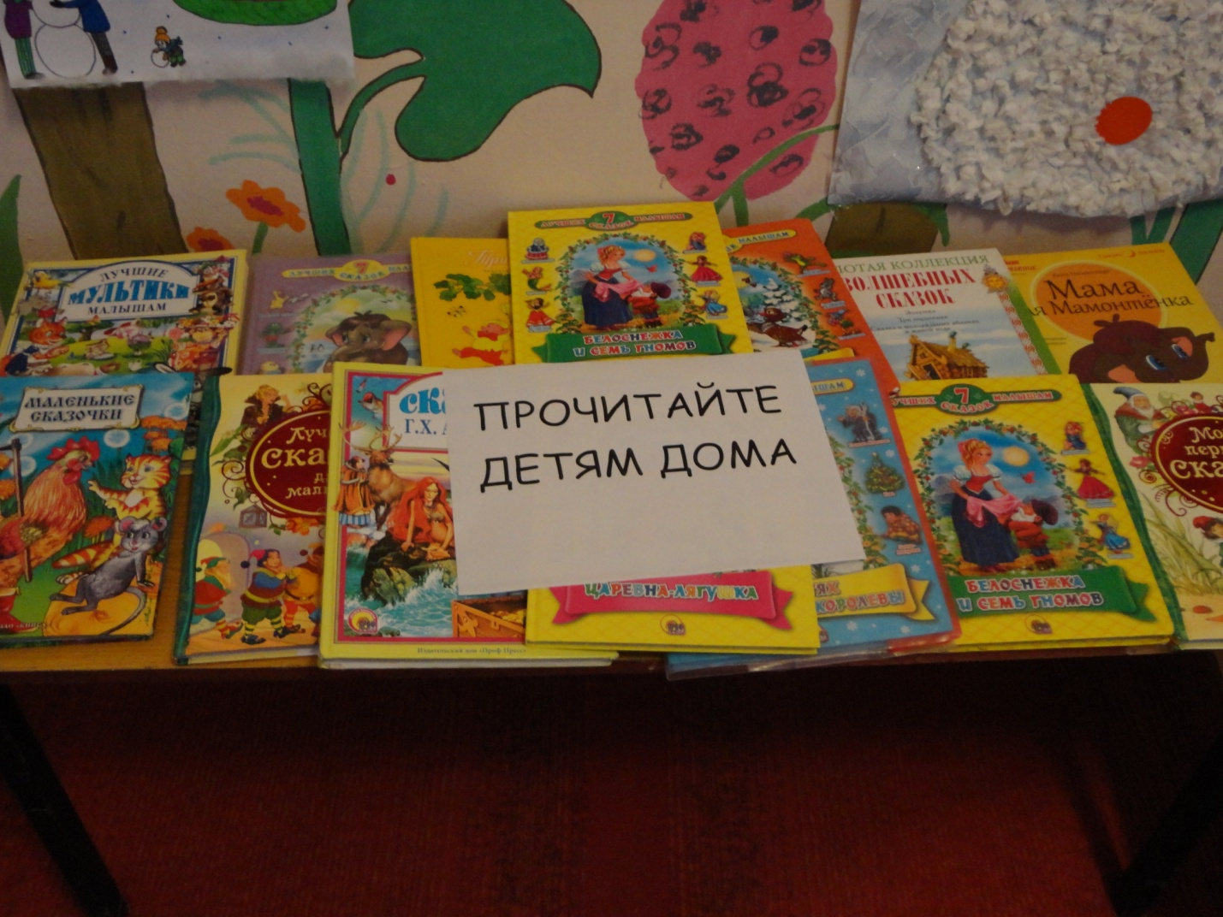
Зима.
Пришла холодная зима, Укрыла снегом все дома. А мы оденемся теплей И побежим играть скорей. На санках покатаемся, В сугробах покопаемся. Как здорово играть зимой, Совсем не хочется домой.

Slide 20
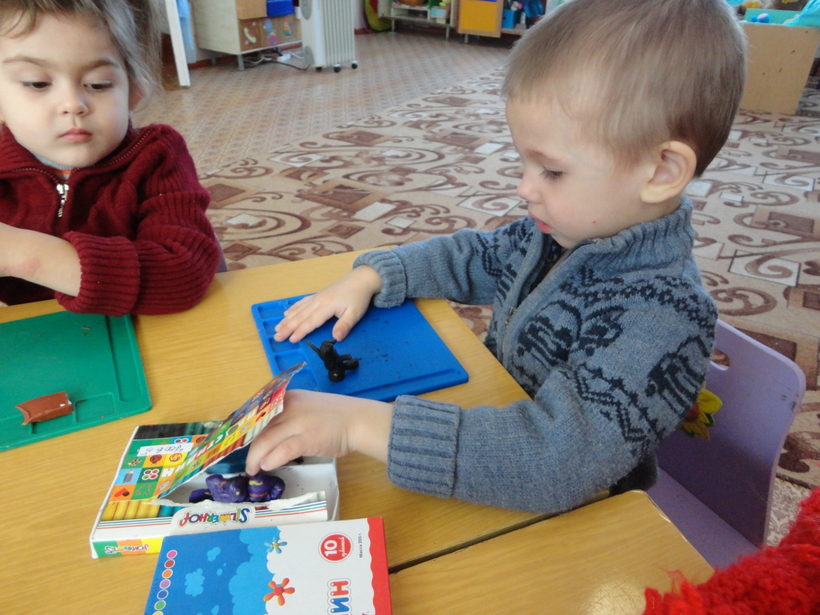
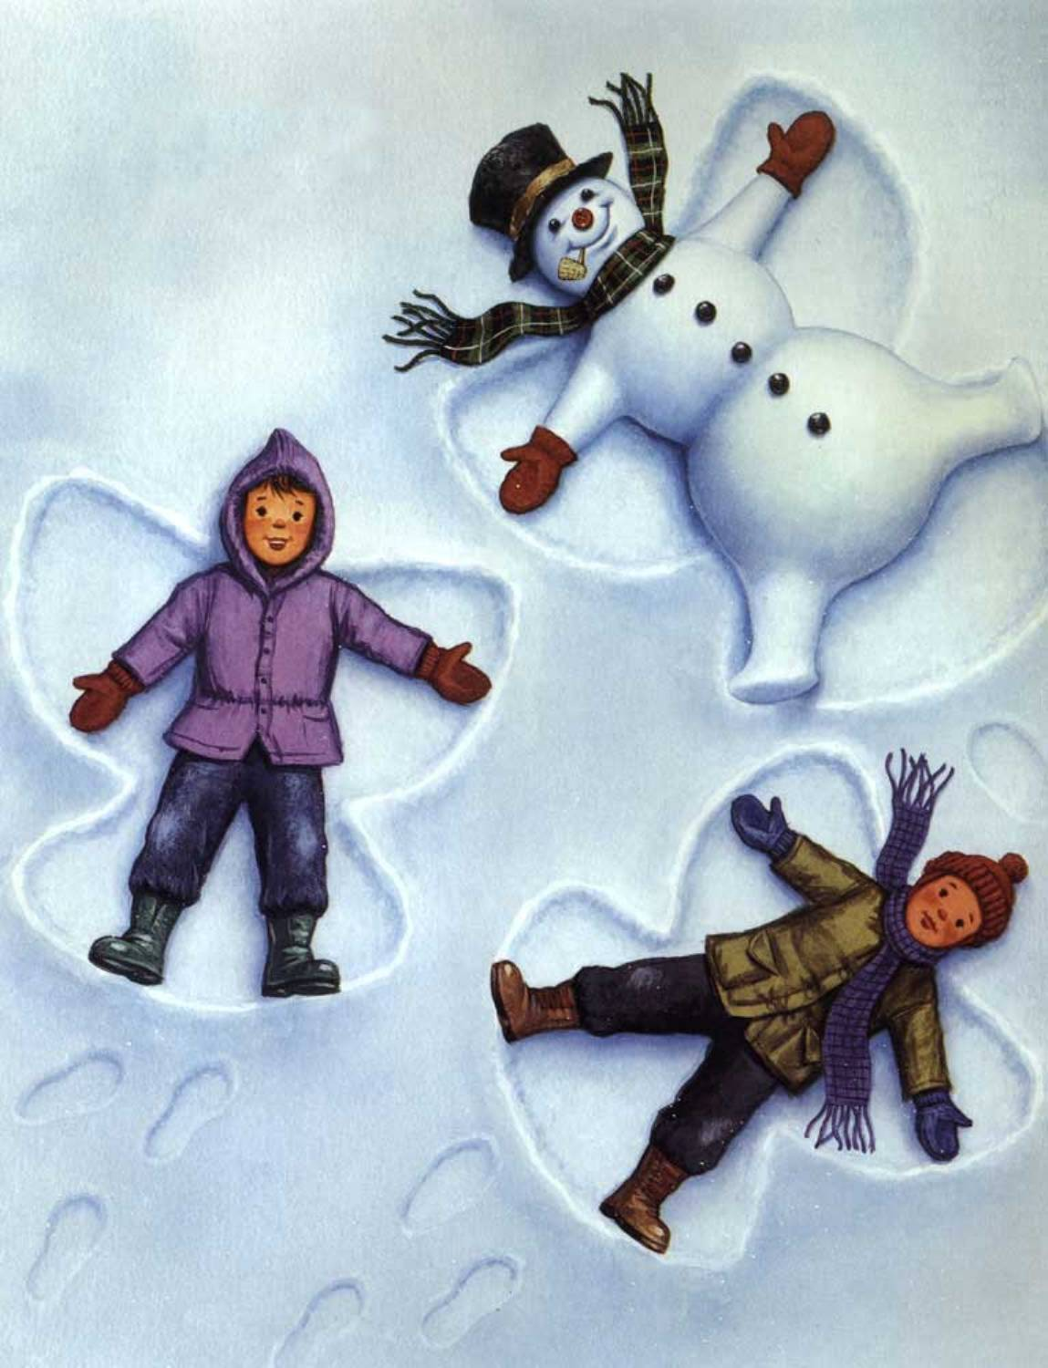
Зима.
Пришла холодная зима, Укрыла снегом все дома. А мы оденемся теплей И побежим играть. На санках покатаемся, В сугробах покопаемся. Как здорово играть зимой, Совсем не хочется домой.

Slide 21
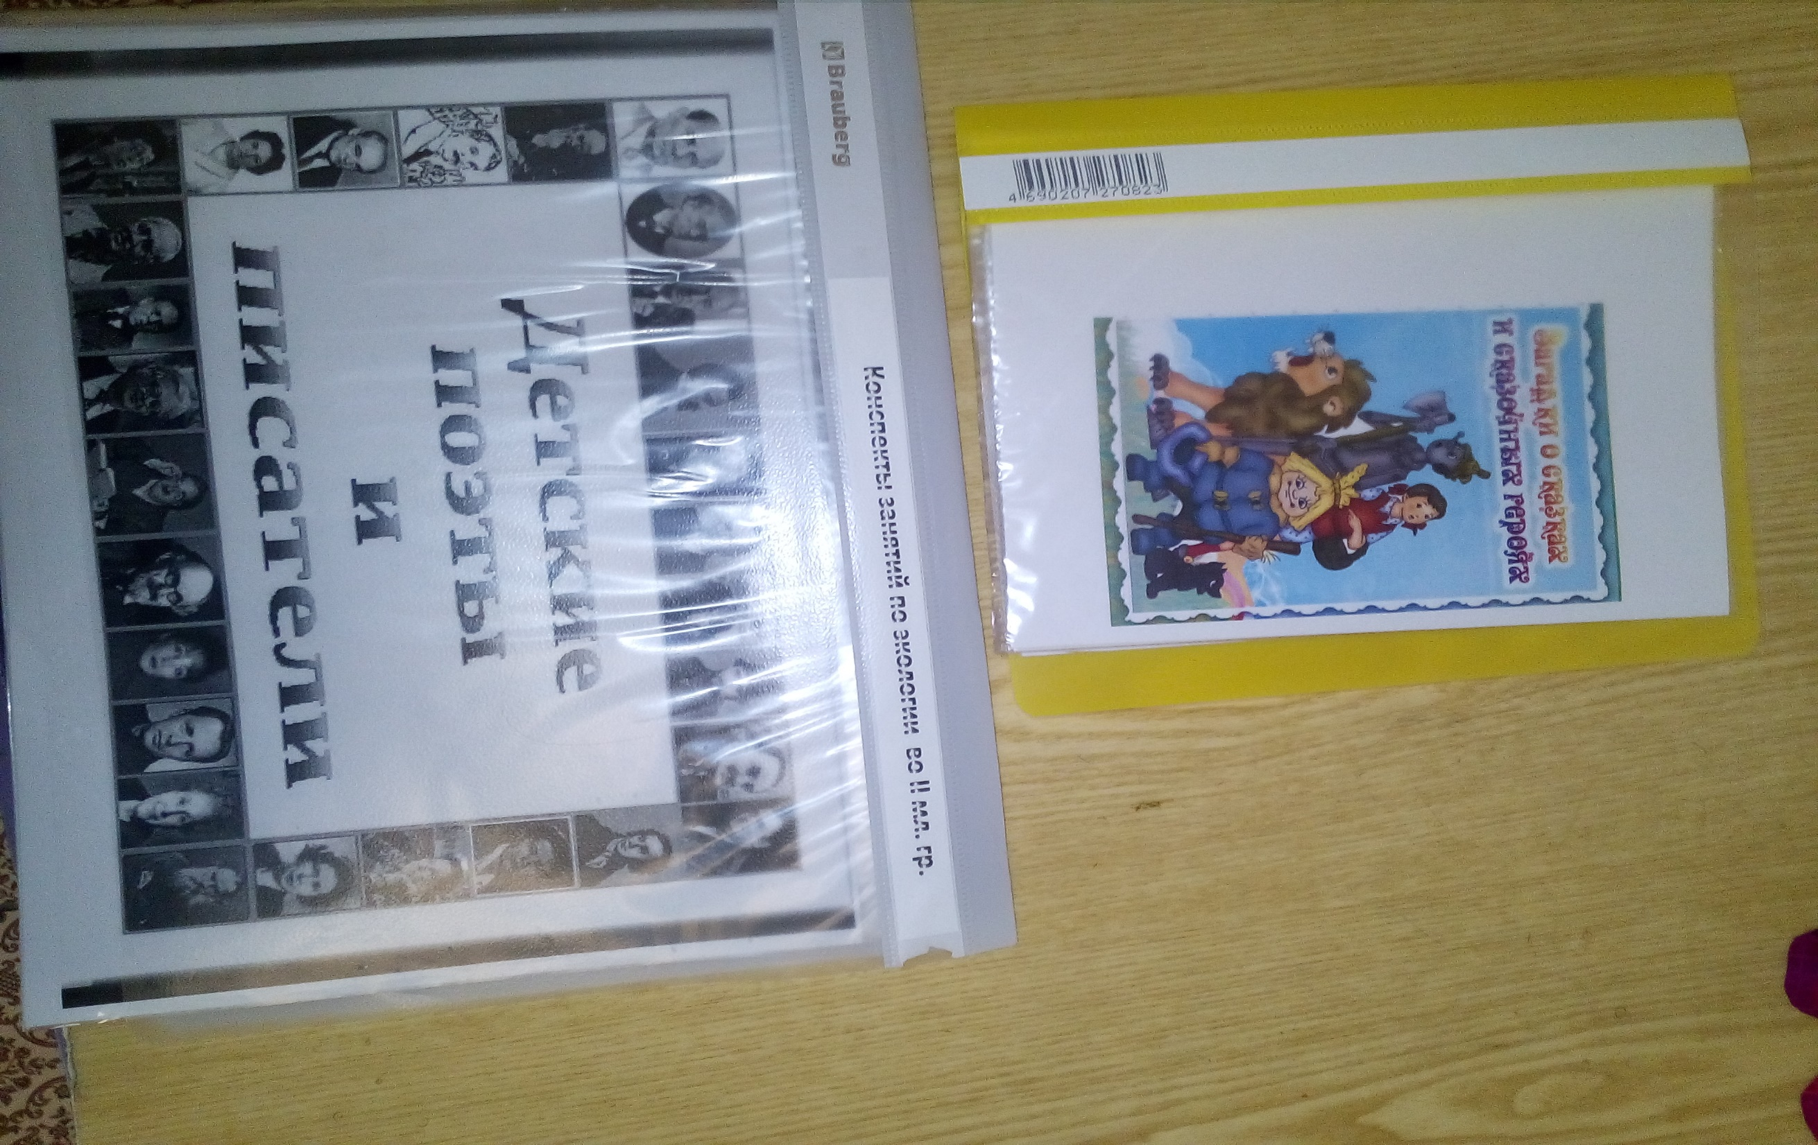
Зима.
Пришла холодная зима, Укрыла снегом все дома. А мы оденемся теплей И побежим играть. На санках покатаемся, В сугробах покопаемся. Как здорово играть зимой, Совсем не хочется домой.

